Slide 1


2025년 연구실 안전교육
재난안전실

Slide 2
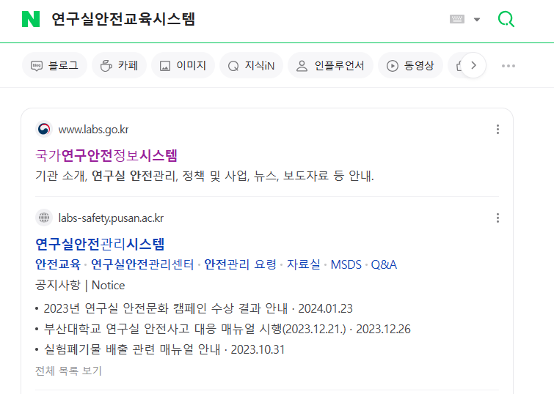
온라인교육
포털사이트에서 ‘연구실안전교육시스템’ 검색 후
‘국가연구안전정보시스템’클릭하여 링크 접속
재난안전실

Slide 3
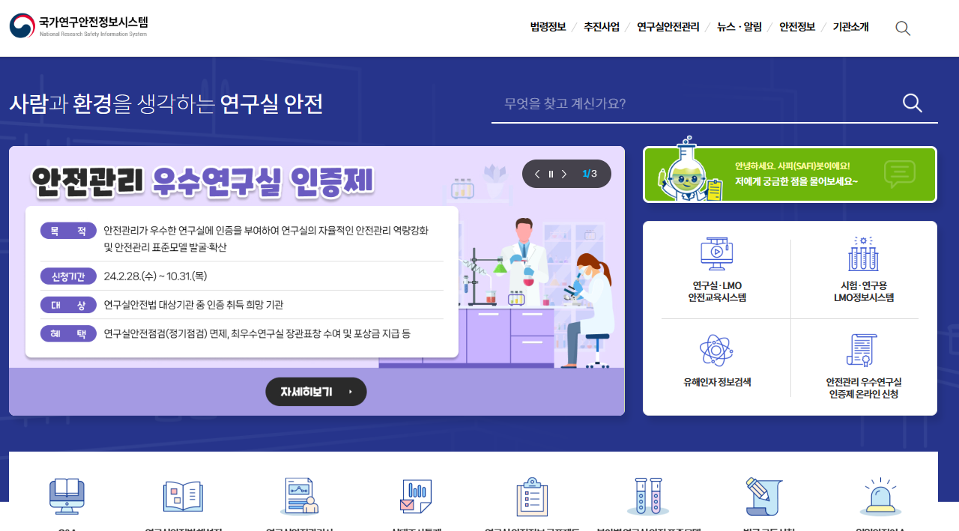
온라인교육
‘연구실 LMO 안전교육시스템’
클릭
재난안전실

Slide 4
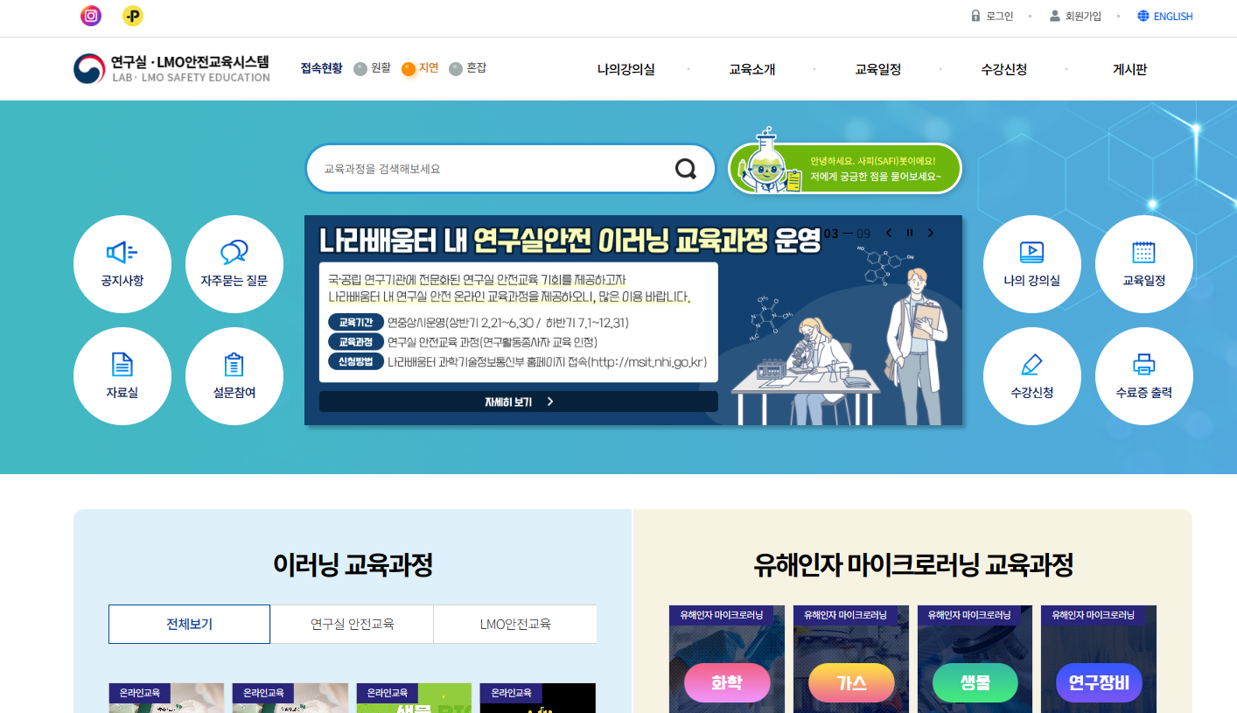
온라인교육
우측 상단에 ‘회원가입＇ 클릭
재난안전실

Slide 5
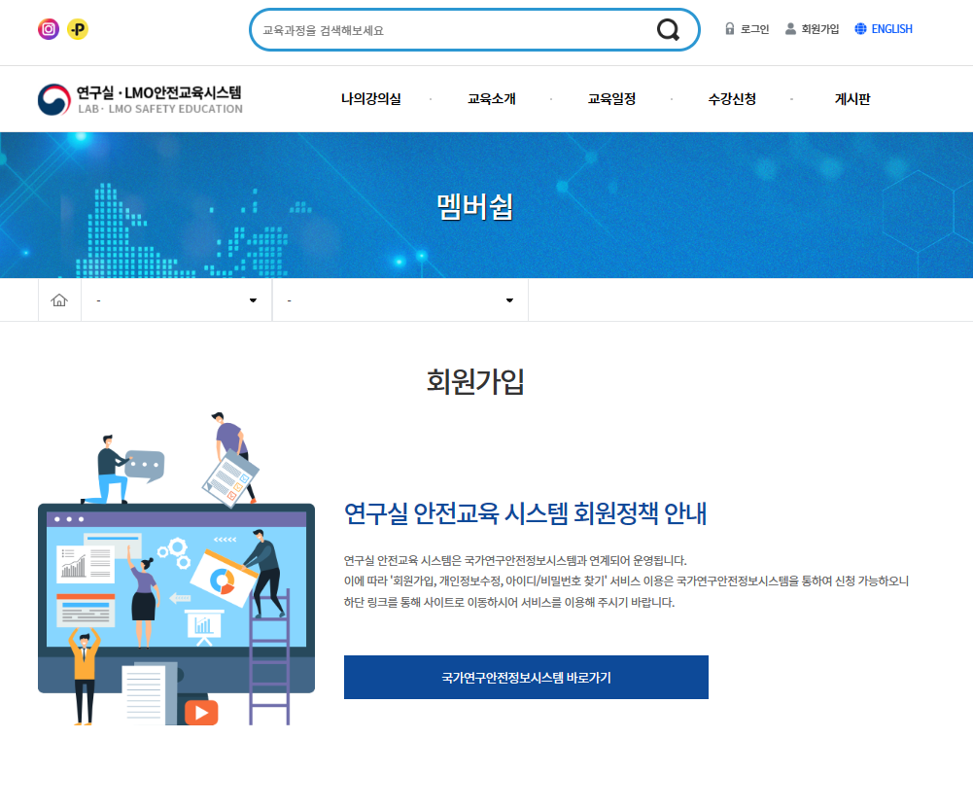
온라인교육
‘국가연구안전정보시스템바로가기’클릭
재난안전실

Slide 6
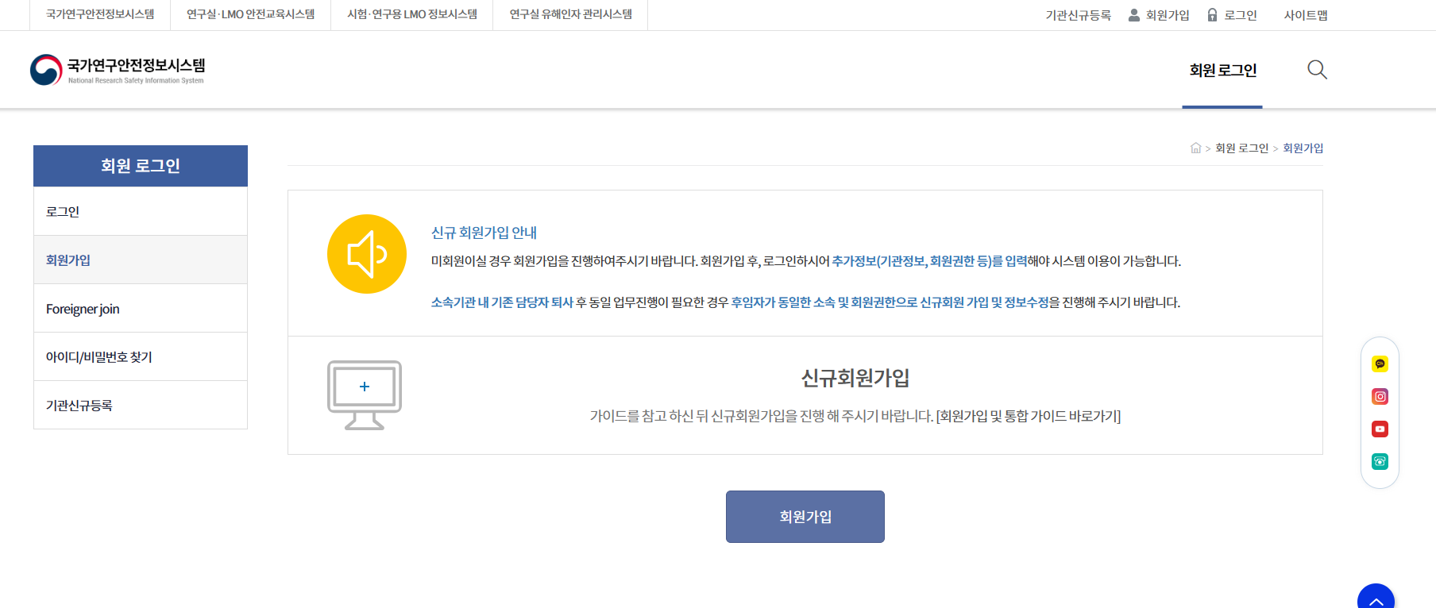
온라인교육
‘회원가입＇ 클릭
재난안전실

Slide 7
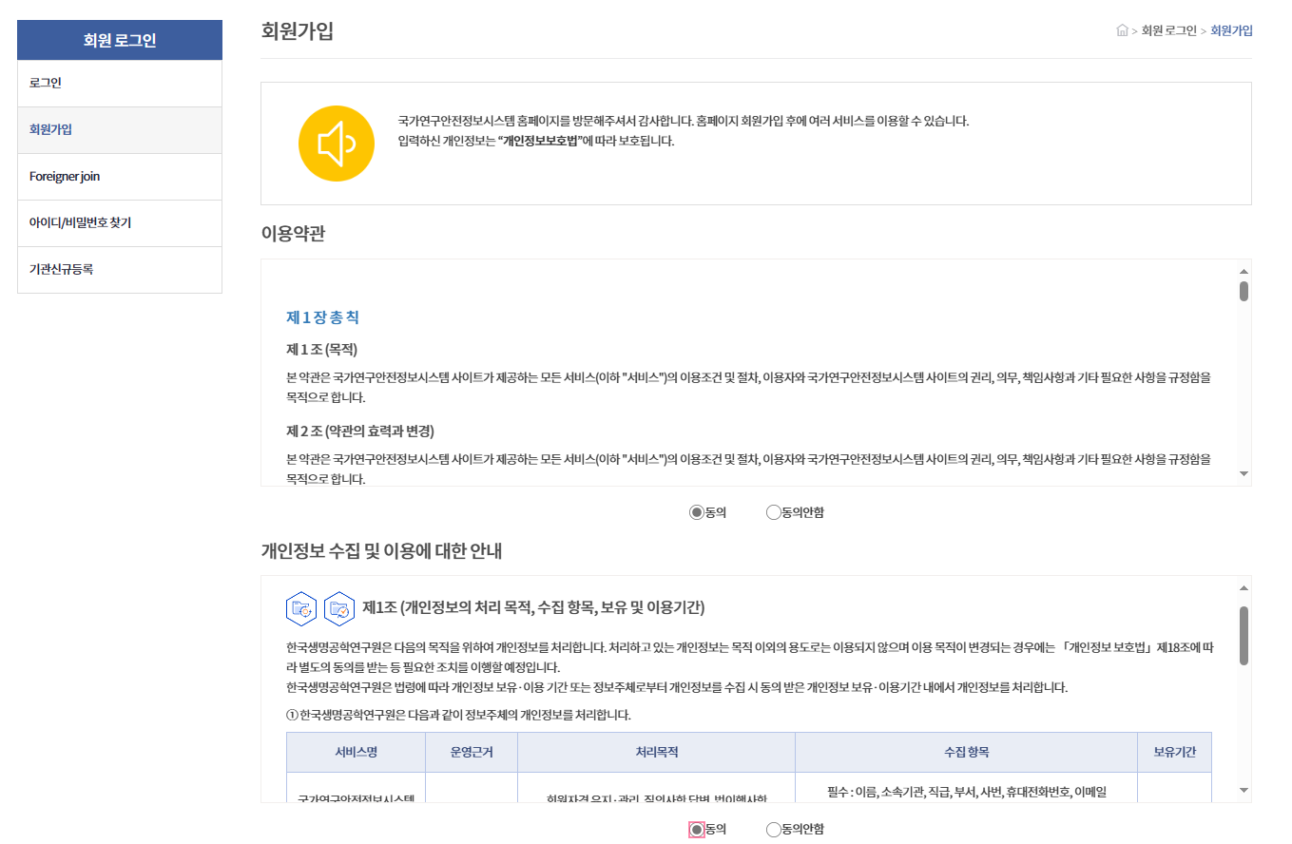
온라인교육
이용약관 및 개인정보 수집 및 이용에 대한 안내를 충분히
잘 읽은 후‘동의＇ 클릭
‘동의’ 클릭 후 밑으로 내리기
재난안전실

Slide 8
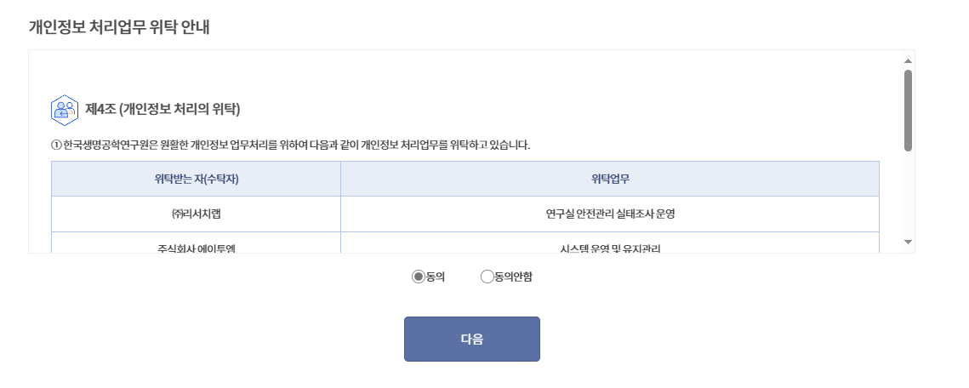
온라인교육
개인정보 처리업무 위탁 안내를 충분히 잘 읽은 후
‘동의’ 클릭 후 ‘다음’ 클릭
재난안전실

Slide 9
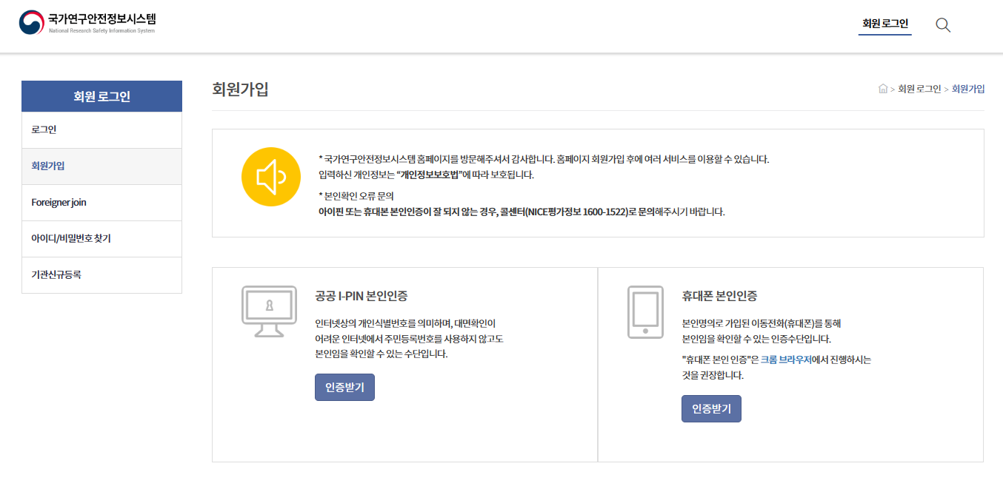
온라인교육
공공 I-PIN 또는 휴대폰을 통한 본인인증하기
재난안전실

Slide 10
ID, PASSWORD 등 회원가입 절차 수행
기관분류 - 대학
소속기관 - '우송대학교' 검색 후 선택
직급
  ▶ 재학생-해당 학년
  ▶ 대학원생-대학원생
  ▶ 연구원-연구원
  ▶ 교수님-연구실책임자 (단, 책임자가 아니신 교수님은 연구활동종사자)
  ▶ 조교-교직원(단, 인턴과정을 하고 계신 조교님은 해당 학년으로 선택)
회원권한
  ▶ 재학생-연구활동종사자
  ▶ 대학원생-연구활동종사자
  ▶ 연구원-연구활동종사자
  ▶ 교수님-연구실책임자 (단, 책임자가 아니신 교수님은 연구활동종사자)
  ▶ 조교-연구활동종사자
온라인교육
회원가입
작성
재난안전실

Slide 11
온라인교육
주의사항
회원권한을 ‘연구실안전관리담당자’가 아닌 ‘연구활동종사자’로 선택
정확한 학과 명 입력하기 (기존 가입자도 잘 입력되어 있는지 확인)
<잘못된 입력 → 올바른 입력>
소방 → 소방안전학부
응급 → 응급구조학과
철도 → 철도경영학부
3. 정확한 학번 입력하기 (기존 가입자도 잘 입력되어 있는지 확인)
<잘못된 입력 → 올바른 입력>
2018 → 201811654
2020 → 202012486
4. 신입생 혹은 편입생의 경우 수험번호나 이전 학교의 학번을 쓰는 경우가 있으므로 주의 요망
재난안전실

Slide 12
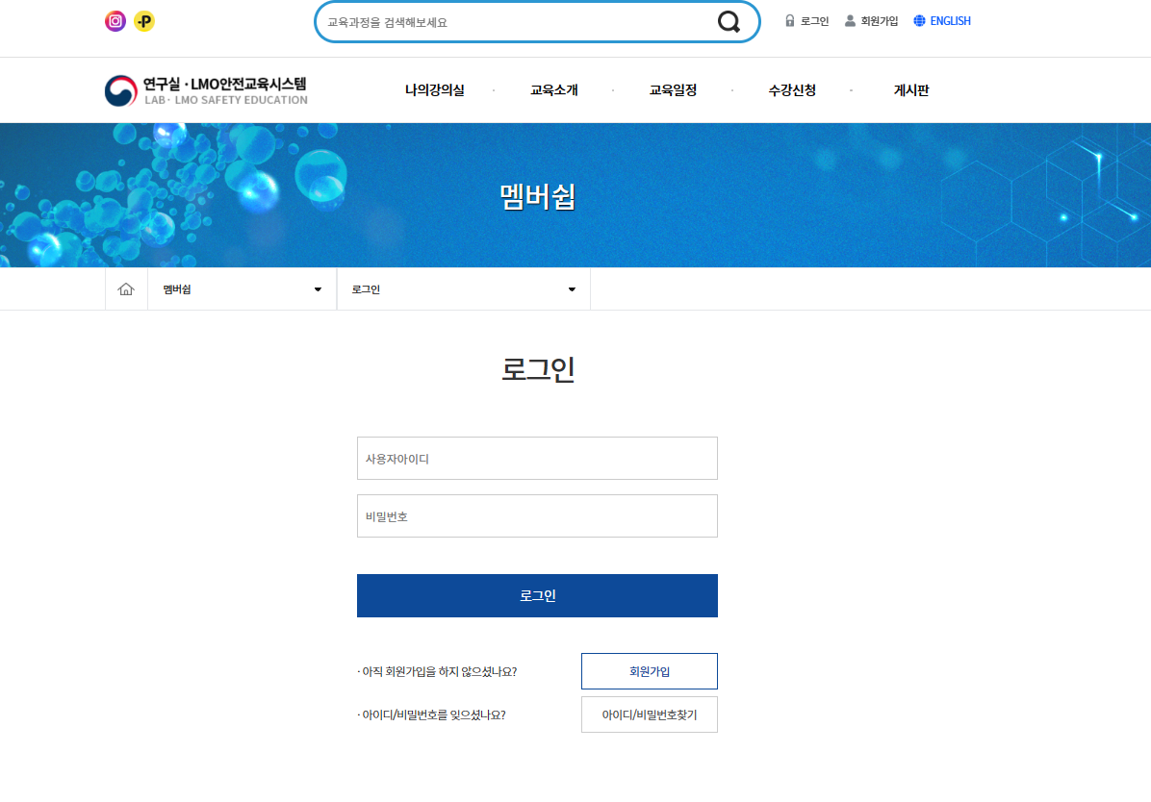
온라인교육
‘연구실·LMO안전교육시스템’홈페이지로 돌아와서
로그인 하기
재난안전실

Slide 13
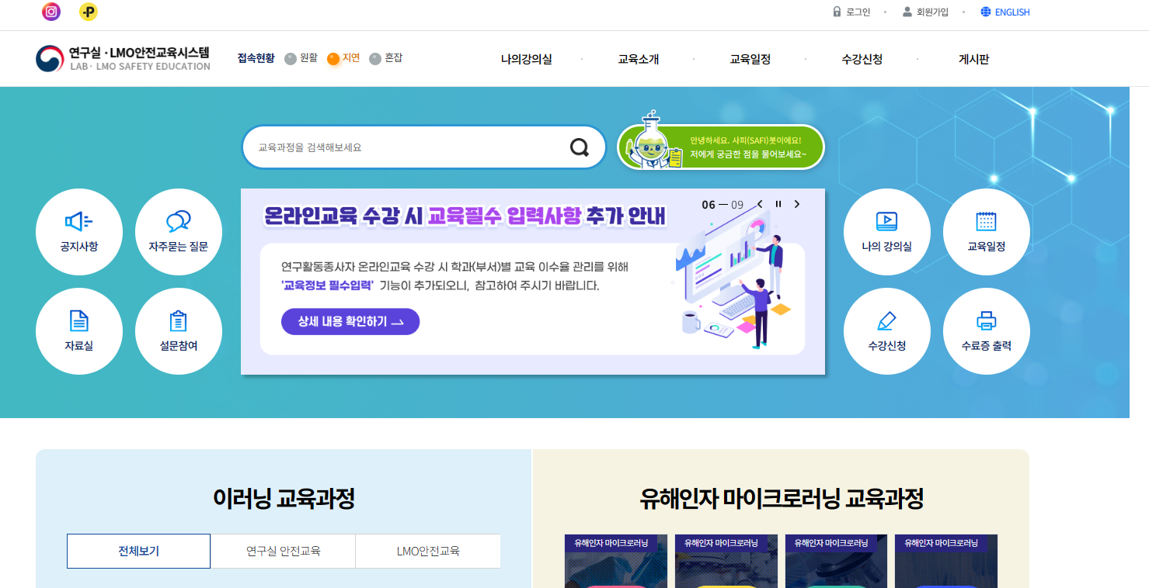
온라인교육
‘수강신청’클릭
재난안전실

Slide 14
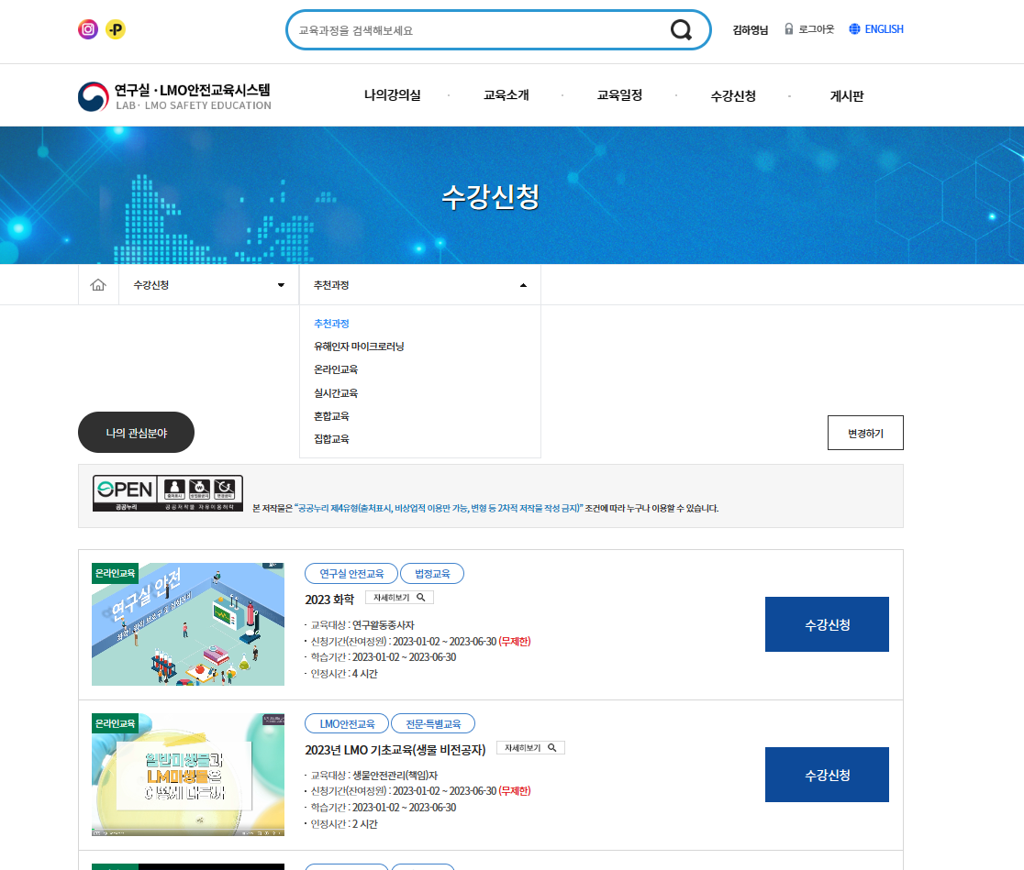
온라인교육
‘온라인교육’클릭
재난안전실

Slide 15
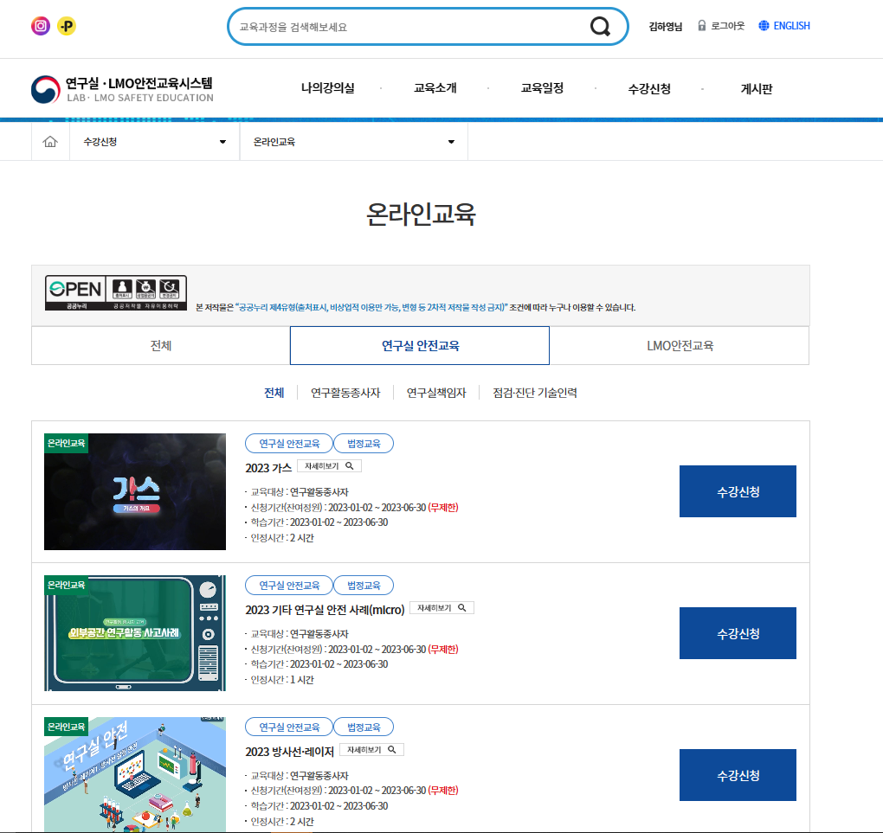
온라인교육
수강하고자 하는 강의‘수강신청’클릭
강의마다 해당 이수 인정 시간이 존재하며
총합 시간이 조건시간 이상이어야 함
재난안전실

Slide 16
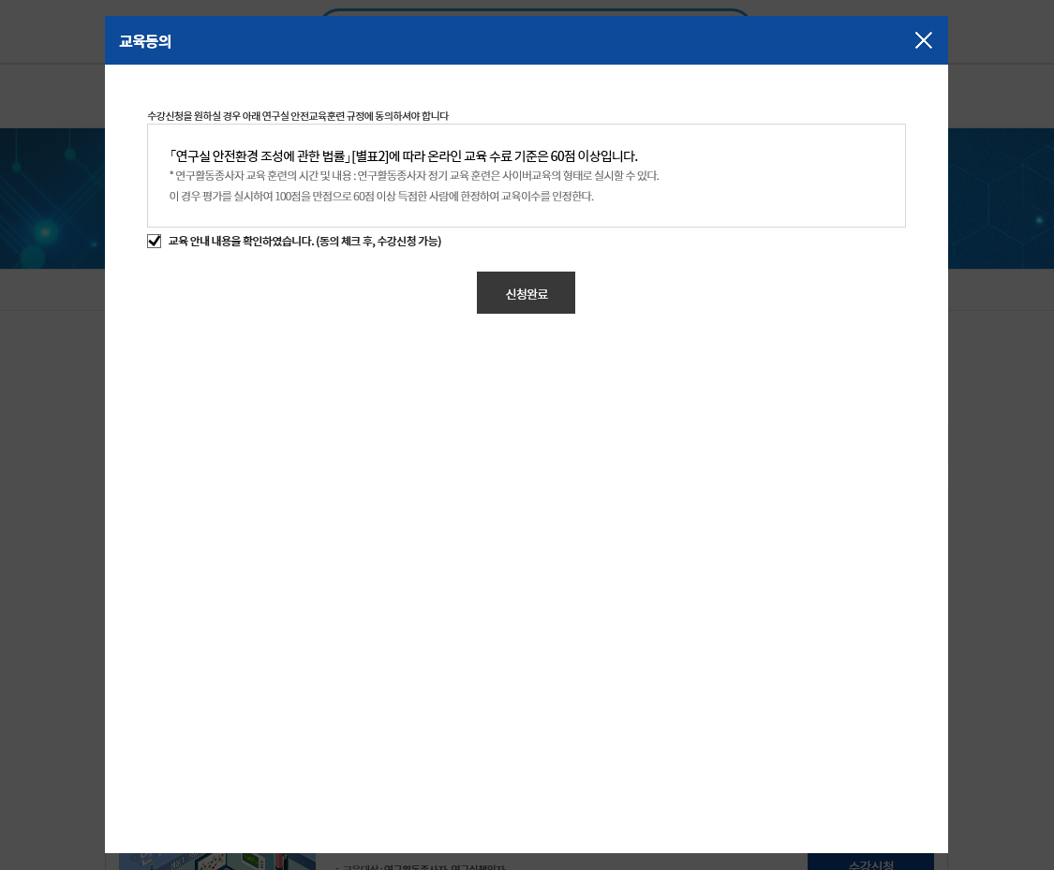
온라인교육
‘교육안내내용확인’동의 체크 후 ‘신청완료’클릭
재난안전실

Slide 17
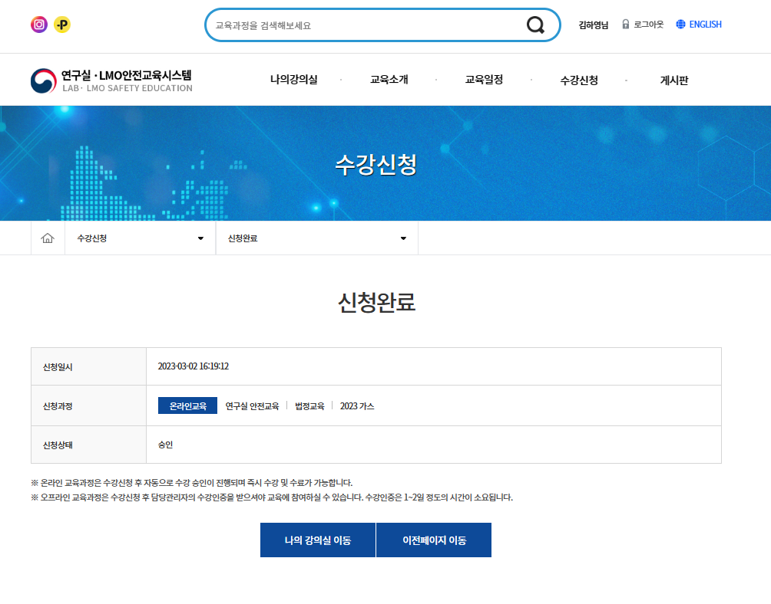
온라인교육
신청완료 후 ‘나의 강의실 이동’클릭
재난안전실

Slide 18
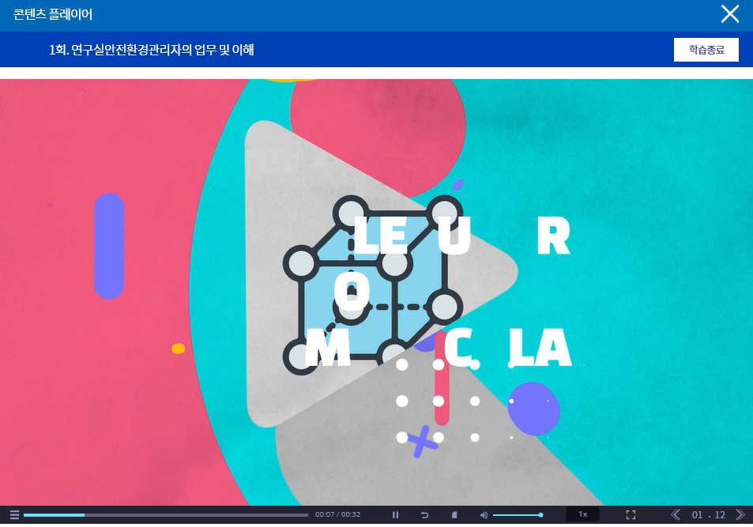
온라인교육
강의 수강
재난안전실

Slide 19
온라인교육
온라인교육
100% 강의 수강 이후 시험 및 설문조사 하기
(100점 만점 중 60점 이상 득점한 사람만 교육 이수로 인정)
수료증 발급이 완료되면 해당 강의 이수 완료
재난안전실

Slide 20
감사합니다.
재난안전실

